Slide 1
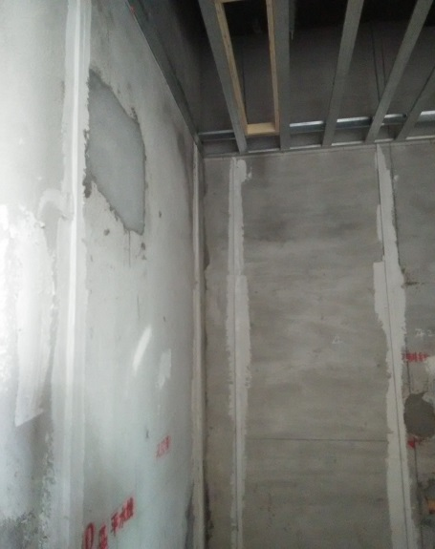
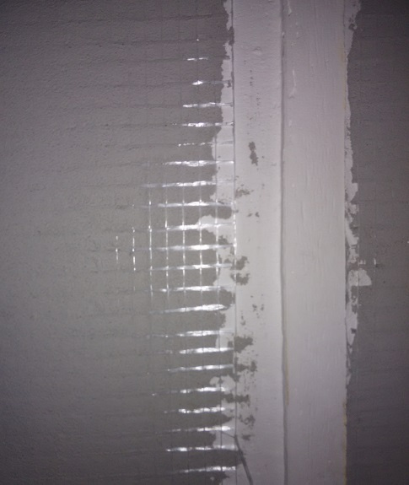
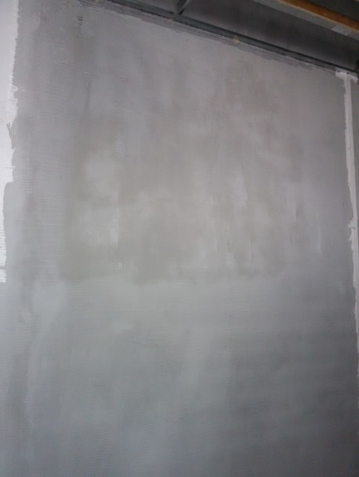
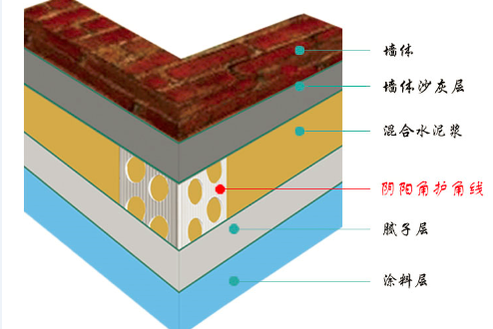
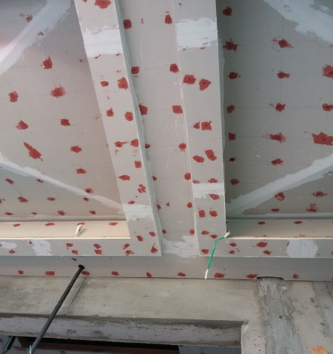
主控项目
粉刷石膏、乳胶漆
一、施工前控制
主控要点 | 1、石膏粉、腻子粉、胶水、白胶、纸带须达环保标准； 2、基层无粉尘、空鼓、泛碱； 3、吊顶钉眼须使用红丹漆，避免泛黄；
二、施工规范
1、粉刷基层含水率不大于10%；
2、吊顶涂料施工前，灯孔须全部开启完毕；
3、施工顺序：先挂网后冲筋打点
4、阳角用高强石膏贴塑料角线（角线质量大于100g/m）；
5、粉刷到地面垫层不留踢脚线
第一步墙面抽筋打点
第二步石膏粉黏贴玻纤网
第三步刮腻子粉
塑料角线
点锈要求红丹漆

Slide 2
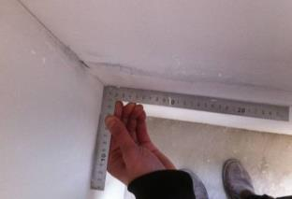
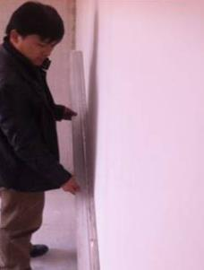
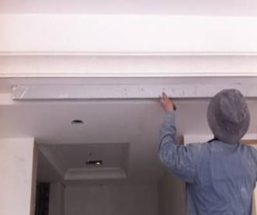
主控项目
6、腻子顺自然光打磨；
7、厨房、卫生间、露
台须采用外墙腻子；
8、乳胶漆底漆两遍，面
漆两遍，顺自然光涂刷，
不漏刷，卫生间、露台
须采用外墙乳胶漆；
9、阴阳角方正、垂直度、
平整度均﹤ 2mm；
10、面层涂料限制使用
喷涂工艺；
阴阳角检查
平整度检查
关注敏感点 | 色差、平整垂直、光泽度、漏刷流坠、脱皮、污渍、缺棱掉角

Slide 3
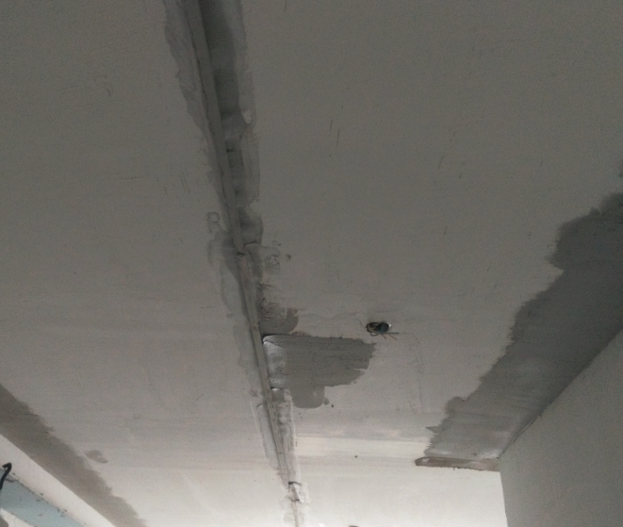
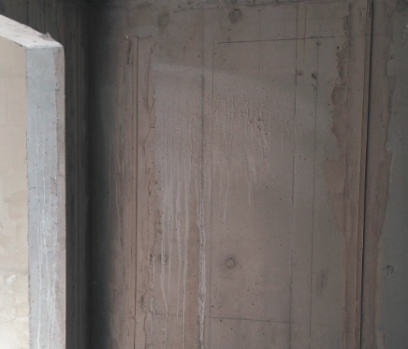
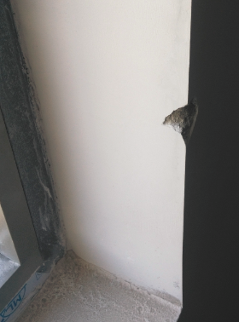
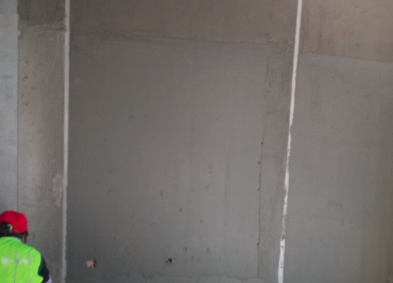
墙面冲筋
顶棚冲筋
粉刷石膏
磕碰
阳角不直
关注敏感点 | 色差、平整垂直、光泽度、漏刷流坠、脱皮、污渍、缺棱掉角

Slide 4
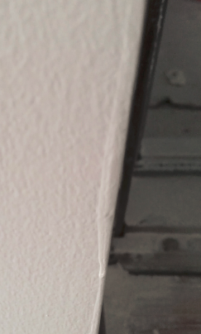
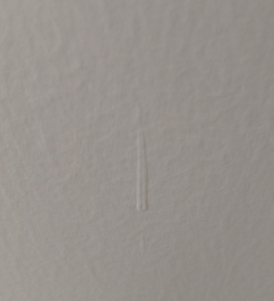
阳台效果
流坠
疙瘩
关注敏感点 | 色差、平整垂直、光泽度、漏刷流坠、脱皮、污渍、缺棱掉角

Slide 5
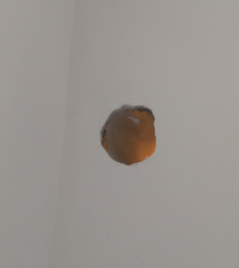
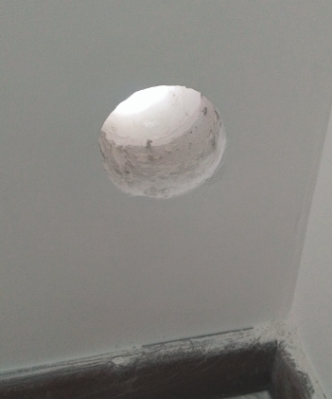
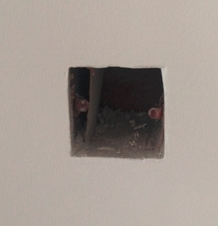
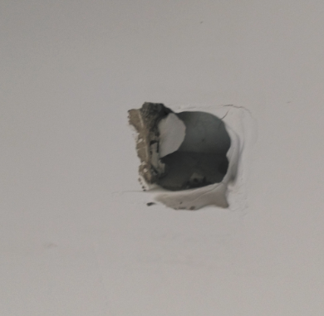
空调孔收口
线盒收口
关注敏感点 | 色差、平整垂直、光泽度、漏刷流坠、脱皮、污渍、缺棱掉角

